Slide 1
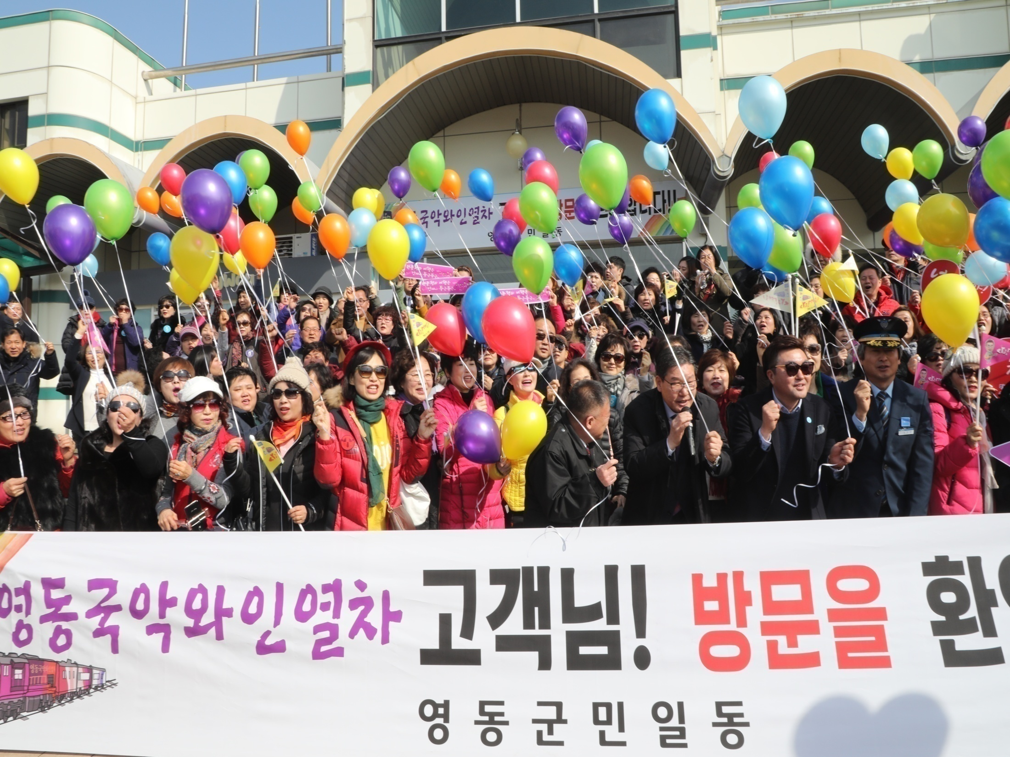
국악문화체육실
Notes:
1

Slide 2
14-1. 생활불교실천대학 졸업 및 입학식
2.27.(화) 18:30/ 노인복지관 / 80명
내 용 : 졸업 및 입학식 행사
※군수님 하실 일 : 인사말씀
14-2. 이의정 장군 숭모제
3.23.(금) 11:00 / 이의정 장군 사당(양산면) / 80명
내 용 : 분향 및 헌작, 제례악 및 사신례
※군수님 하실 일 : 초헌관

Slide 3
14-3. 영동향교 춘기 석전대제
3.26.(월) 11:00 / 영동향교대성전, 황간향교 / 200명
내 용 : 선성(先聖) 및 선현(先賢) 제사, 난계국악단 제례악 연주
※군수님 하실 일 : 인사말씀
14-4. 3도 3군 관광협의회 정기회의 참석
2.26.(월) 11:00/ 금산군청 / 4명
내 용 : 17년 사업성과 보고 및 18년 사업계획 승인
※군수님 하실 일 : 인사말씀 및 오찬

Slide 4
14-5. 2018년 대한민국축제콘텐츠대상 시상식 참석
2.27.(화) 13:30/ 더케이호텔 컨벤션센터(서울) / 8명(군수님 외)
내 용 : 난계국악축제 축제예술/전통부문 대상 수상
※군수님 하실 일 : 수상 및 기념촬영
14-6. 2018년 내나라여행 박람회 참가
3.1.(목) ~ 3.4.(일)/ 코엑스(서울) / 8명(관광팀 및 축제관광재단)
내 용 : 관광 홍보물 배부 및 특산품 홍보

Slide 5
14-7. 2018 찾아가는 국악공연(괴산군)
2. 28.(수) 13:00 / 괴산군 학생군사학교 제2교육강당
국악관현악 등 9곡(50분 예정) / 오정해, 박경종 등
14-8. 2018년 맞춤형 국악강습 추진
기 간 : 3 ~ 11월 (8개월)
대 상 : 16개소 기관단체, 6개 학교, 일반인 등
내 용 : 주 1회 1~2시간 맞춤형 국악강습

Slide 6
14-9. 난계국악단 신춘음악회
3. 30. (금) 19:00 / 난계국악당
공 연 자 : 50명(난계국악단원 및 협연·객원)
내 용 : 국악관현악, 대중가요, 협주 등(90분예정)
14-10. 국악체험촌 예약 현황
구 분 | 일시 | 단 체 명 (인원) | 사용시설 | 사용목적
공무원 | 3.2.(금)~3.3.(토) | 우리군 시설직 (토목직) 60명 | 국악촌체험촌 | 워크숍

Slide 7
14-11. 난계국악단 공연 일정
유형 | 공연일시 | 장 소 | 비 고
상 설 | 3. 3.(토) 15:00 | 국악체험촌 | 토요 상설공연
 | 3. 10.(토) 15:00
 | 3. 17.(토) 15:00
 | 3. 24.(토) 15:00
 | 3. 31.(토) 15:00
기 타 | 3. 23.(금) 11:00 | 양산면 봉곡리 이의정 사당 | 이의정 장군 숭모제
 | 3. 26.(월) 11:00 | 영동 향교 | 춘기 석전대제

Slide 8
14-12. 제4회 금강 버들길 건강걷기 대회
3.10.(토) 09:30/ 고당리 야외음악당 / 1,000명(마을 주민 등)
내 용 : 야외음악당~하고당경로당~박연선생 생가 걷기(5Km)
※군수님 하실 일 : 축사
14-13. 전국 봄철 배드민턴리그 출전
3.23.(금) ~ 3.30.(금)/ 밀양공설운동장 배드민턴경기장 / 8명(감독1, 선수7)
내 용 : 경상남도 배드민턴협회 주관 실업 리그

Slide 9
14-14. 제13회 영동군 체육회장배 골프대회
3.26.(월) 12:00/ 상주 뉴스프링빌2CC / 160명
시상내역 : 신페리오, 메달리스트, 롱기스트, 니어리스트 등
※군수님 하실 일 : 격려사 및 시상
▣ 이달의 중점 홍보 사항
대한민국축제콘텐츠대상 수상/ 홈페이지 게재1, 지역신문 5
통합문화이용권 / 홈페이지 게재 1, 리플릿
난계국악단 정기연주회 홍보 / 홈페이지 게재1
맞춤형 국악강습 홍보 / 홈페이지 게재1

